Slide 1


２年生
見てみよう、やってみよう
（５月分）
大阪市小学校教育研究会視聴覚部

Slide 2
本プレゼンテーションについて
臨時休校が長期化している中、「おうちで学ぼう！NHK for School」「みんなで学ぼう！NHK for School」（https://www.nhk.or.jp/school/ouchi/?cid=dchk-commonheader ）や「フライデーモーニングスクール」（）といったNHKより提案され、広く情報共有されています。
さらに児童が学習のイメージを持って課題に取り組めるよう、教科・学年に応じた課題を出し、課題に合わせた学習のまとめを行えるよう本プレゼンテーションを作成しました。
取り組みに当たりワークシートがNHK for Schoolの各番組HPよりダウンロードし利用できるので、それぞれ実態に合わせて活用し、学習の一助としていただければ幸いです。
お気づきの点、ご要望等あれば、視聴覚部までご一報ください

Slide 3
教職員・保護者の皆様へ
今月も教科・学年に応じた課題を出しました。課題の内容としては５月末分（第３地区）を想定していますが、地域・学校の実態に合わせて適宜編集ください。（前回の４月分が一部未対応になっておりました。申し訳ありません。）
スライドショーを開始すると各リンクにアクセスできるようになりますので、リンク先から動画視聴やワークシートのダウンロードするようにしてください。
取り組みの入り口としてはワークシートを用いた学習としていますが、最終的には動画視聴やweb検索、資料を用いた情報活用ができるように課題を設定しています。
（くわしくは「じどうのみなさんへ」へ）

Slide 4
じどうのみなさんへ
①NHK の 番組などを つかって
調べてみよう
②わかったことや はじめて しったことを
ノートにまとめて おうちの人に
しらせてみよう

Slide 5
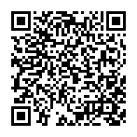
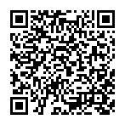
さんすうのもんだい
「大きなかずの たし算に ちょうせんしよう」
みやぎ学習支援サイト
たし算
https://www.pref.miyagi.jp/site/mygaku/s2s002.html
くりあがり
https://www.pref.miyagi.jp/site/mygaku/s2s0022.html
ワークシート
http://www.edu-c.pref.miyagi.jp/tangen/math/ele2_math/question/02.els2.mondai.02.1hop.pdf

Slide 6
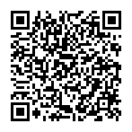
さんすうのもんだい②
「ひょうとグラフにまとめてみよう」
〇みやぎ学習支援サイト
ひょうとグラフ
https://www.pref.miyagi.jp/site/mygaku/s2s001.html
ワークシート
http://www.edu-c.pref.miyagi.jp/tangen/math/ele2_math/question/01.els2.mondai.01.2stp.pdf

Slide 7
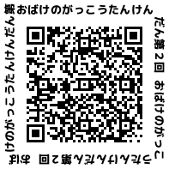

生活か
「はるを たくさん みつけよう」
おばけの学校たんけんだん 「はるのすてき み～つけた」
（第２回 ４月２１日、５月１９日放送分）
https://www.nhk.or.jp/seikatsu/obake/?das_id=D0005280012_00000
みつけた“すてき”をノートにまとめておきましょう。
・月・日・じかん
・みつけたもの
・ようす

Slide 8
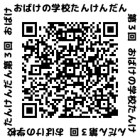
生活科
「やさいは どうやって そだつのかな？」
おばけの学校たんけんだん 「おおきくなってねわたしのやさい」
（第4回 ５月１２日、６月２日放送分）
https://www.nhk.or.jp/seikatsu/obake/?das_id=D0005280013_00000
ワークシート
https://www.nhk.or.jp/seikatsu/obake/teacher/pdf/003/sheet_001.pdf

